Slide 1

Desfile das flores – 01
CRIAÇÃO E FORMATAÇÃO
NORMA APARECIDA SILVEIRA DE MORAES
DIVULGAÇÃO
WWW.SERGRASAN.COM/NORMASILVEIRAMORAESLIDES

Slide 2
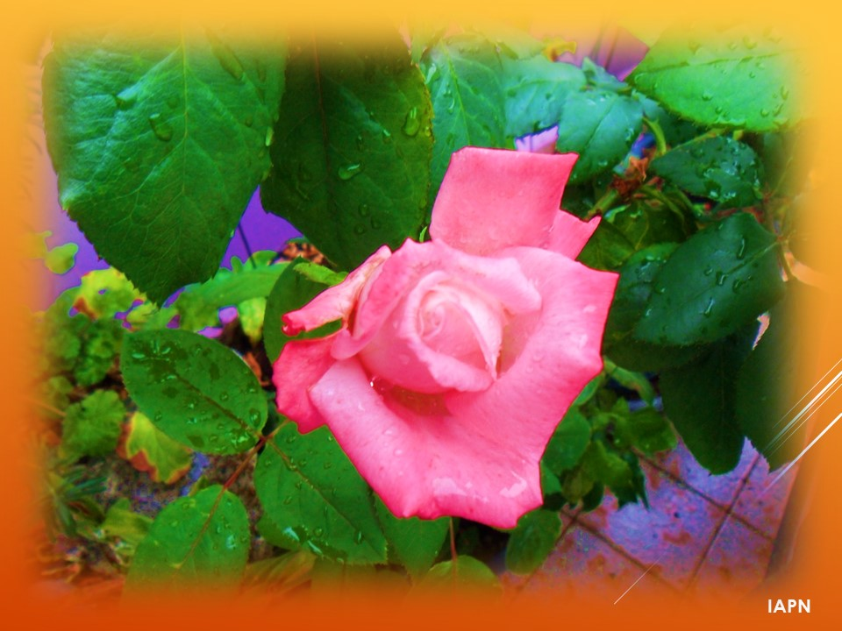
Aqui venho estas belezas contemplar
O perfume tão gostoso vou respirar
As belas flores vem agora me inspirar

Slide 3
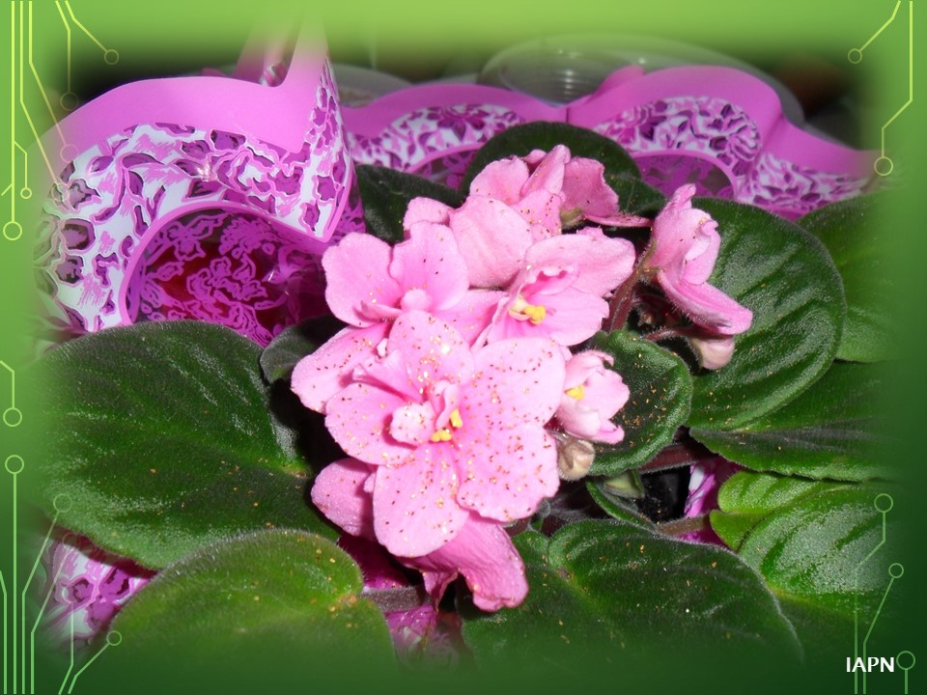
A violeta tão bela e insistente
A atrair o nosso olhar contente
Tantas cores alegra o ambiente

Slide 4
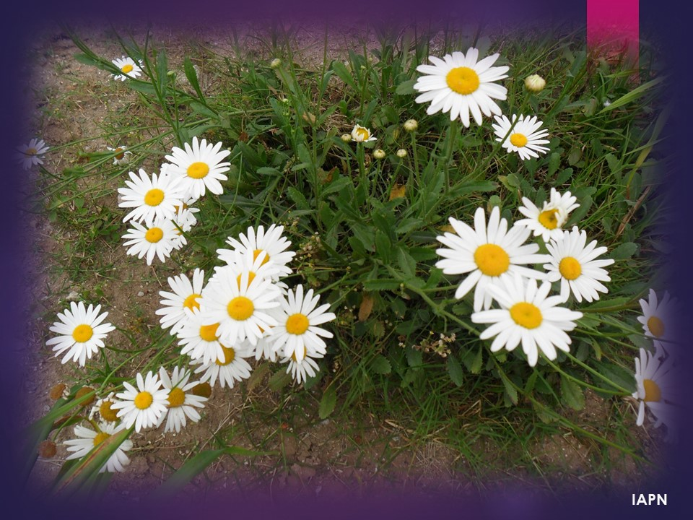
Uma margarida tão branquinha
Vem agora com sua petalazinha
Fazer uma brincadeira danadinha

Slide 5
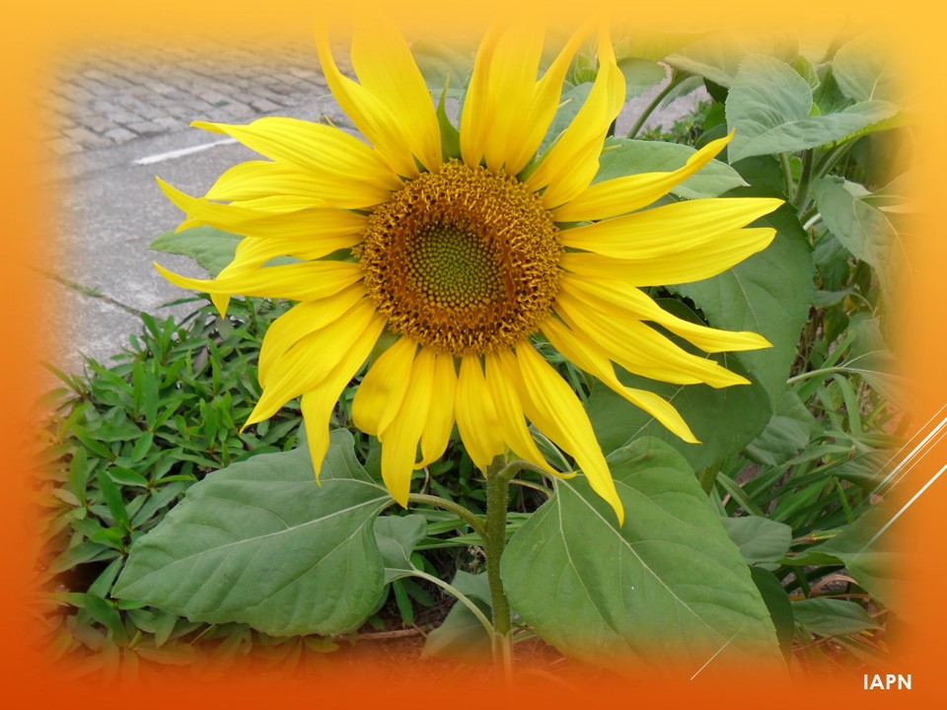
Bonito também é o girassol
Que vive a provocando o sol
E se mostrando que é o tal

Slide 6
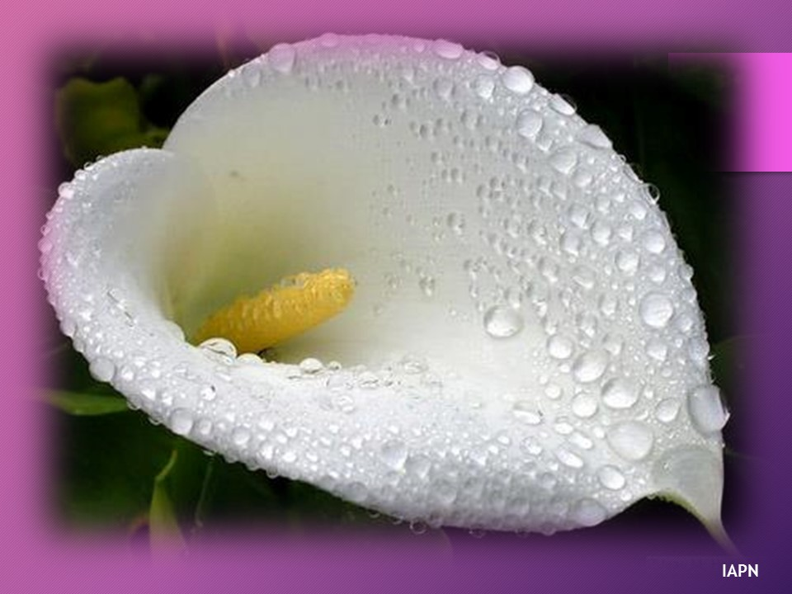
Mas o copo de leite tão robusto
Vem com seu jeito tão justo
Alegra qualquer lugar sem susto

Slide 7
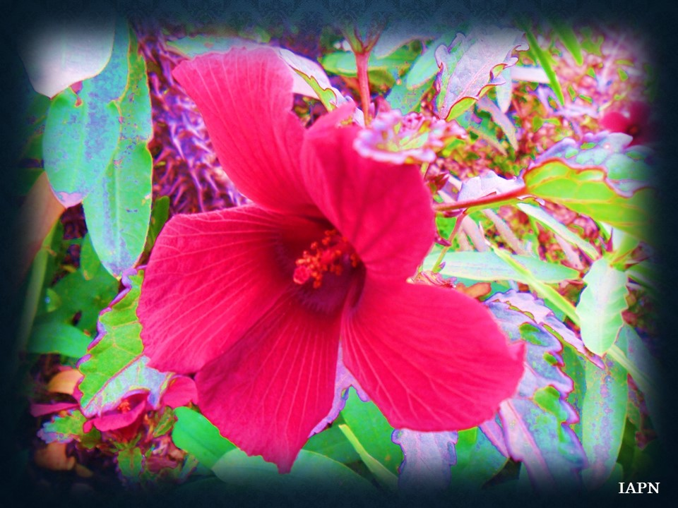
Não fica para trás o hibisco
Com suas pétalas aveludadas
Gosto da variedade deste misto

Slide 8

Já na pressa vem aquela rosa
Deixando um rastro de perfume
É bela, atraente a cor de rosa

Slide 9
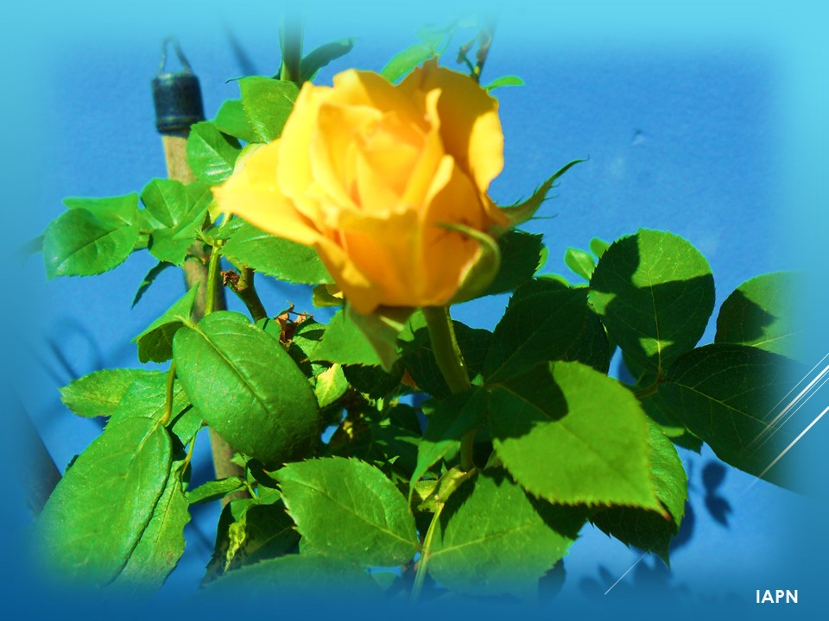
Mas a amarela não fica contente não
É justa e diz que todas são amadas
Amarela cativa também o coração

Slide 10
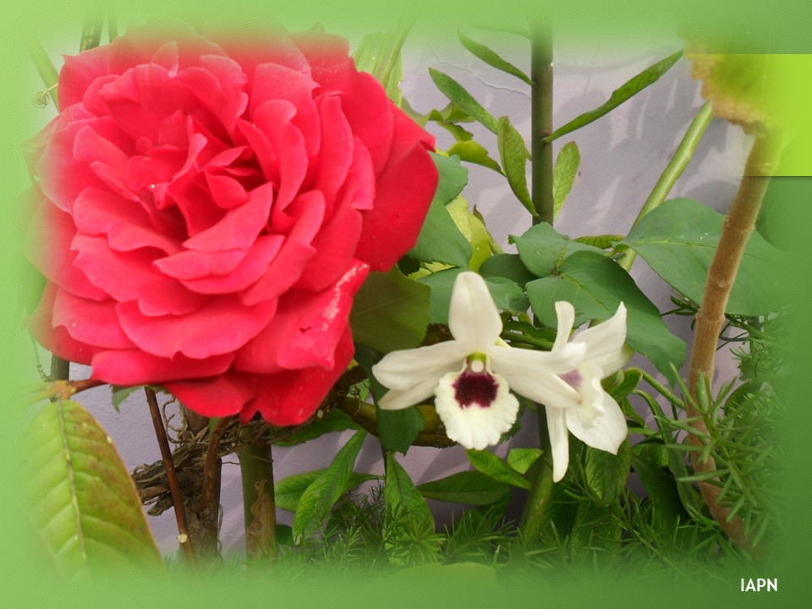
Mas já a vermelha vem provocar
Diz ela a preferida dos apaixonados
E sonhos belas gosta de embalar

Slide 11
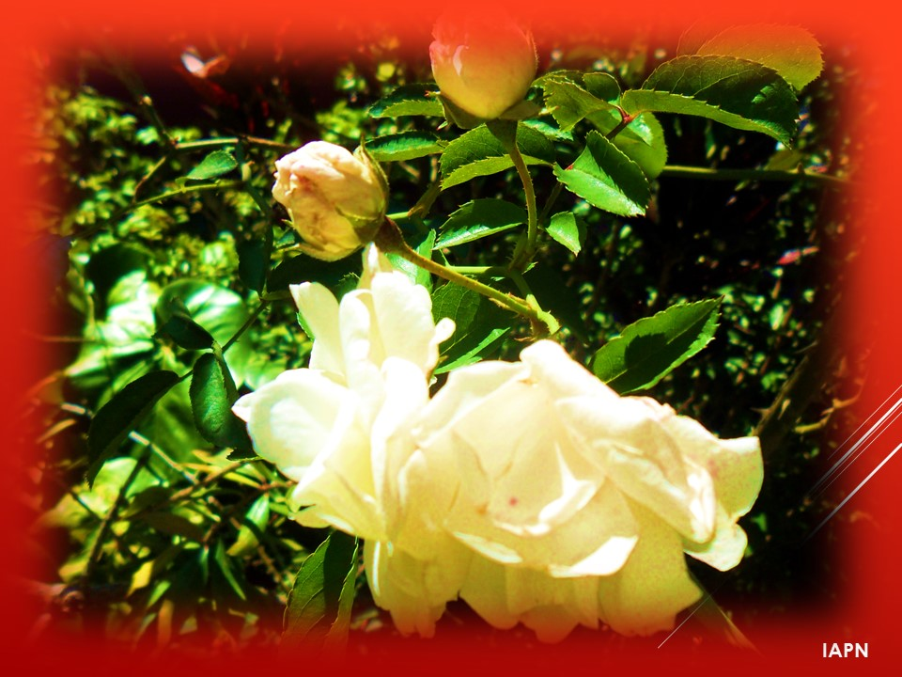
Entretanto lá vem a branca reclamar
O seu direito vem ela justificar
Rosas são as rainhas, não há como questionar

Slide 12
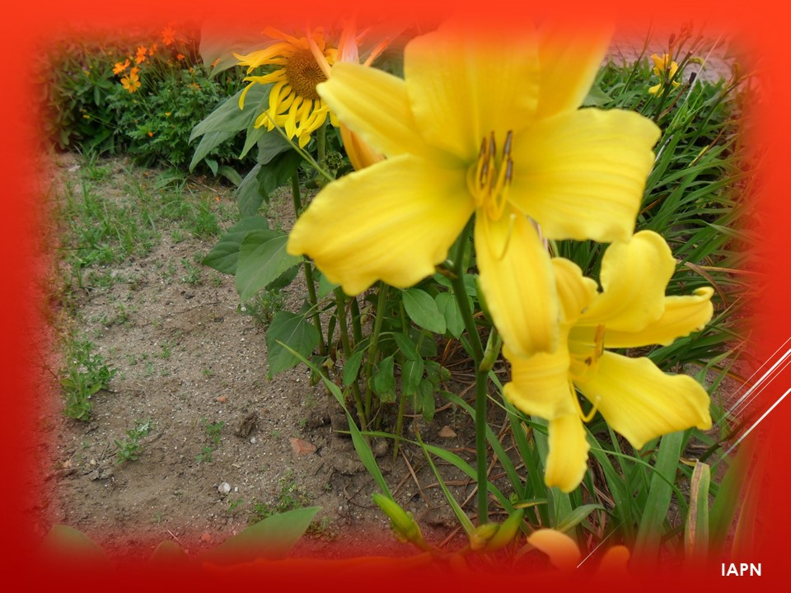
Quem não gosta de um lírio amarelo
Apreciar em um jardim, que bem estar
Os lírios me cativam, sou bem sincera

Slide 13
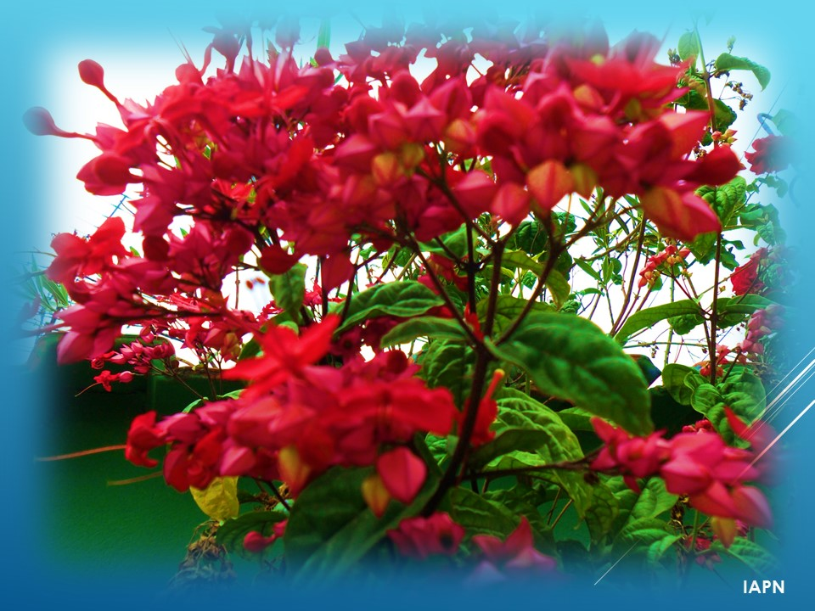
As trepadeiras também têm sua vez
São lindas exuberantes de qualquer cor
Alegram um muro ou uma janela talvez

Slide 14
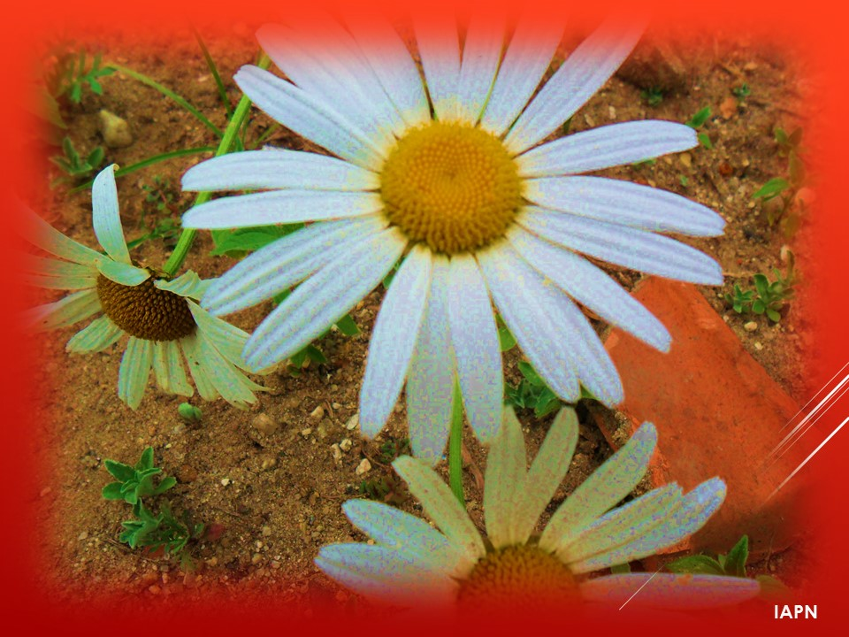
Vou parando por aqui meu primeiro desfile
Para que possas apreciar mais um slide
E pousar os olhos com saudades neste filme

Slide 15
CRÉDITOS
POESIA E FORMATAÇÃO
NORMA APARECIDA SILVEIRA DE MORAES
IMAGENS IAPN = IMAGEM ARQUIVO PESSOAL DE NORMA
MÚSICA= CELINE DION - MAMA- DATA 17-01-15
DIVULGAÇÃO
WWW.NORMASILVEIRAMORAES.
RECANTODASLETRAS.COM.BR
WWW.SERGRASAN.COM/
NORMASILVEIRAMORAESLIDES

